Slide 1
Kvinna och innovatör ??!!
Wanja Bellander
BINNOVA AB

Slide 2
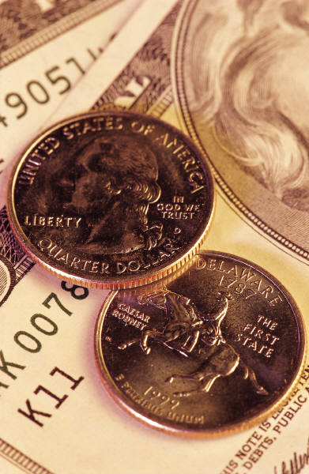
Måste det vara så svårt ?
​​

Slide 3
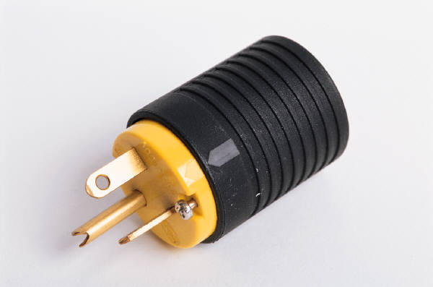
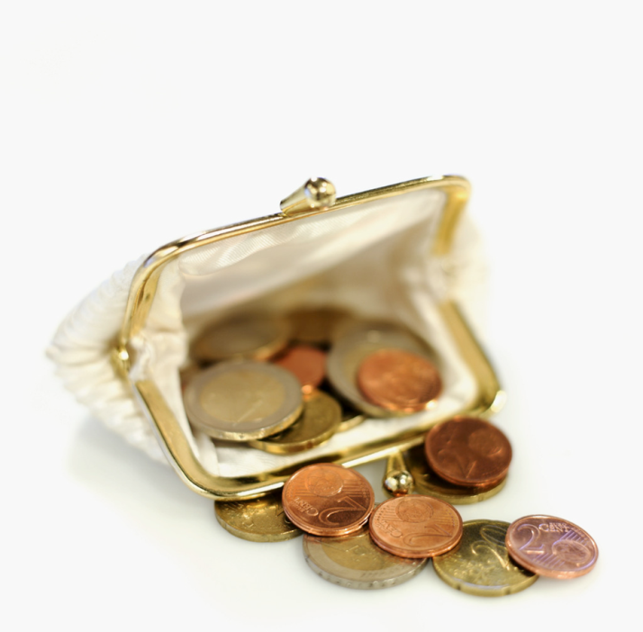
Grundförutsättningar !
Kunskap
Kontakter
Kapital

Slide 4
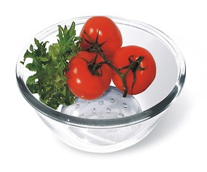
Innovativt självförtroende!
High-tech
Low-tech
High low-tech!
90 000 stycken sålda = 990 000 inbetald moms!

Slide 5
QUIS Qvinnliga Uppfinnare i Sverige
www.uppfinnare.se

Slide 6
Vad gör QUIS?
Förebilder & Inspiration
MentorRing
Formexmässan
Tekniska Museet - Kvinnors Innovationer
Årets Kvinnliga Uppfinnare
Nätverkande/möten

Slide 7
Attitydförändring

Slide 8
Uppfinnare !!!

Slide 9
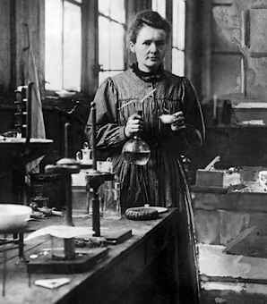
Ge exempel på en kvinnlig uppfinnare

Slide 10
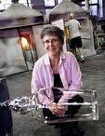
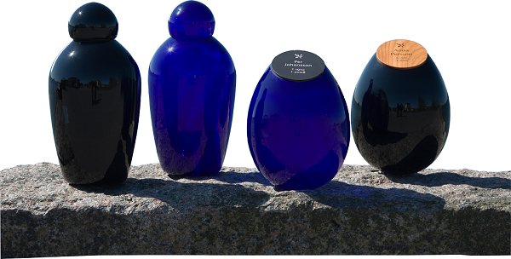
Annette Krahner 2012
Gravurna

Slide 11
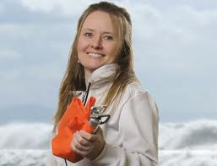
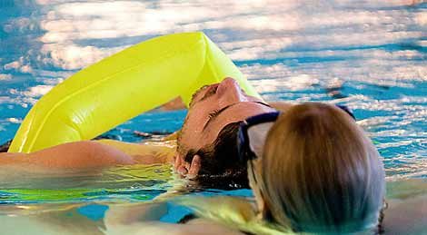
Åsa Magnusson 2011
QuickSave

Slide 12
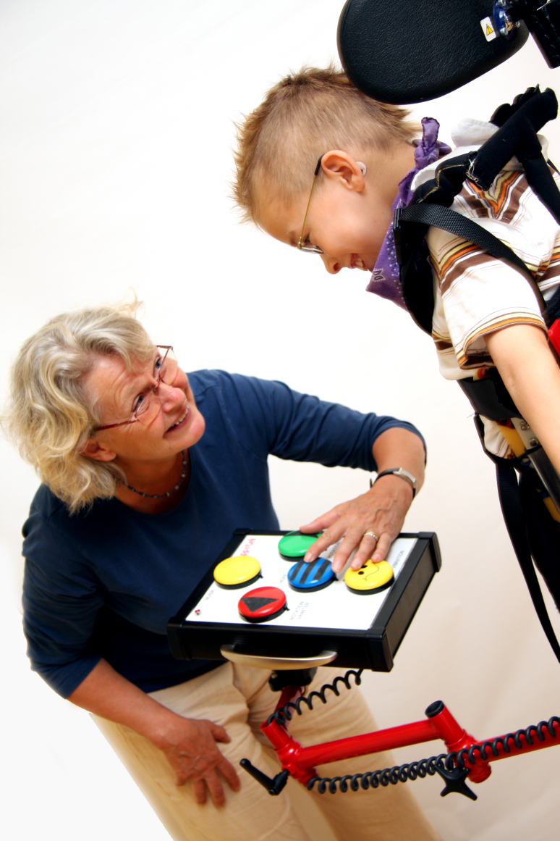
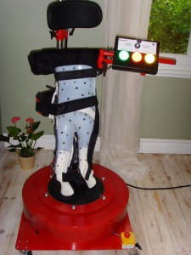
Ylva Dalén 2010
Hopp & Lek

Slide 13
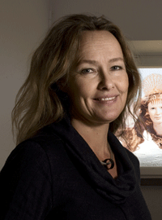
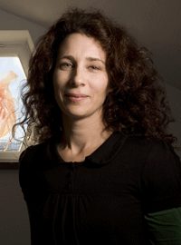
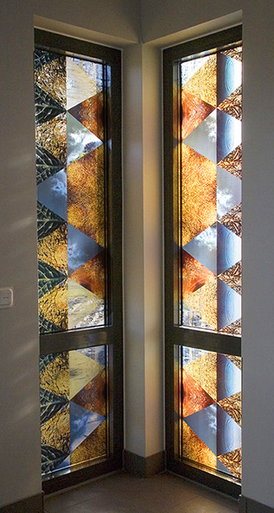
Eva Stackelberg Nadja Ekman 2009
PICTO Glas

Slide 14
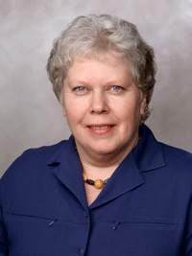
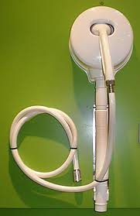
Birgitta Olsson 2008
Spoldosan

Slide 15
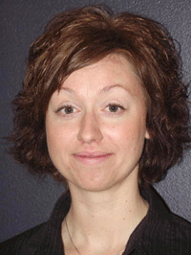
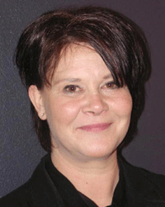
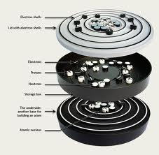
Anna Kristensson Pernilla Molander 2007
Atommodell

Slide 16
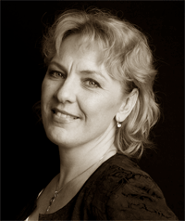
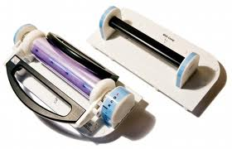
Ylva Ryngebo 2006
Röntgenprodukter

Slide 17
Uppfinnande är hälsobefrämjande!

Slide 18
Tack!

